Slide 1
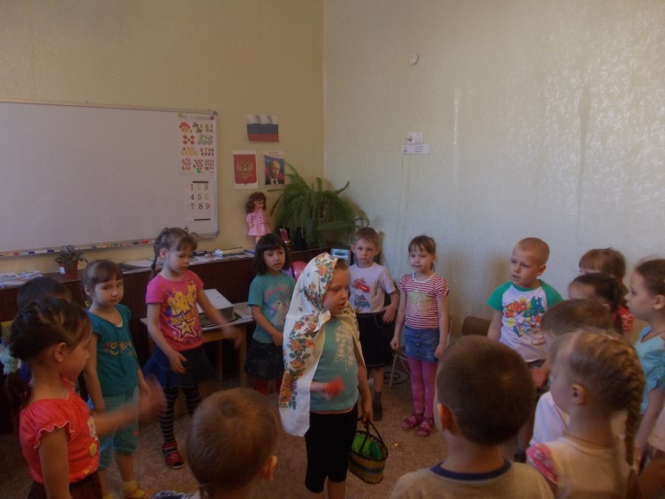
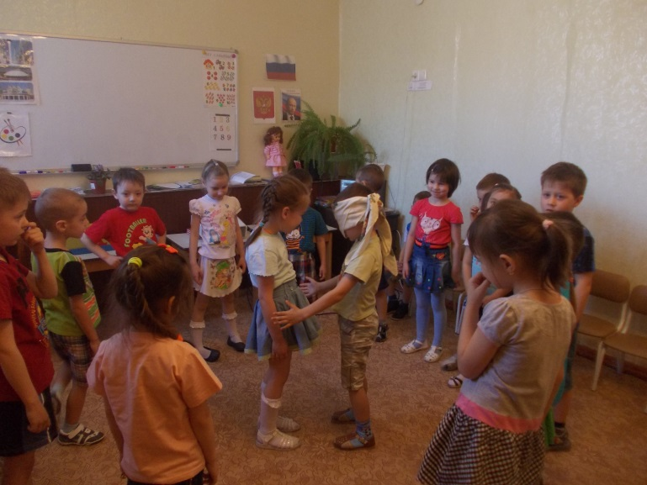
Практический этап Овощи – загадки, пословицы, сказки. Татарская игра «Утыр, утыр, Мәликә», «Кәрзиндә ниләр бар!?”

Slide 2
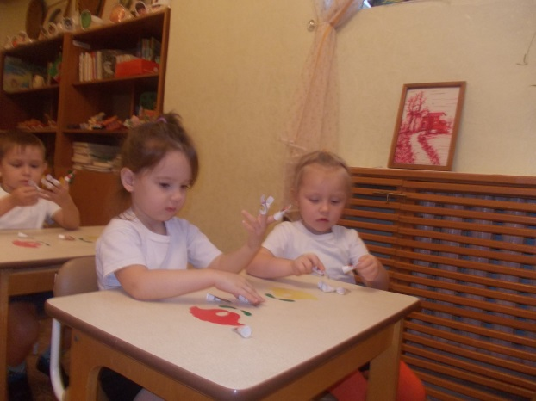
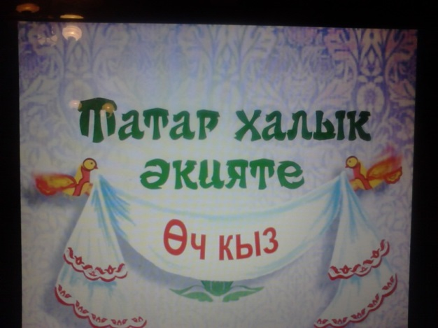
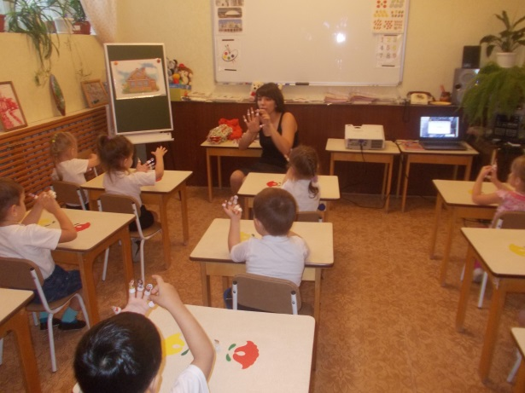
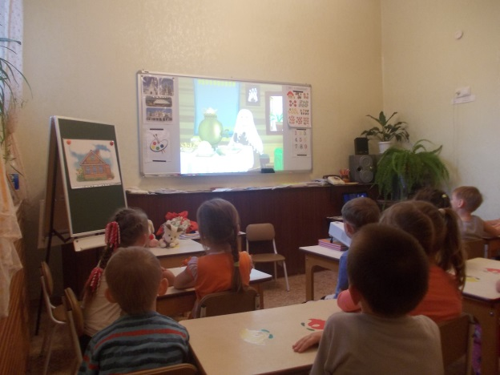
Семья – разучивание пальчиковых игр, пословиц («Әти - шикәр, әни – бал”), чтение и просмотр, слушание сказок “ Өч кыз”, “Ике кыз”.

Slide 3
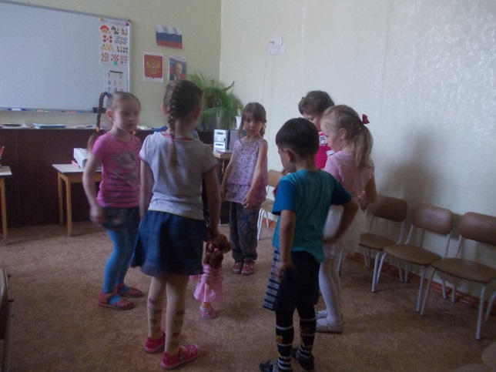
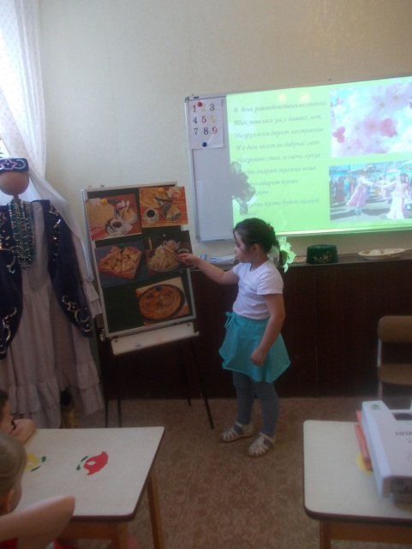
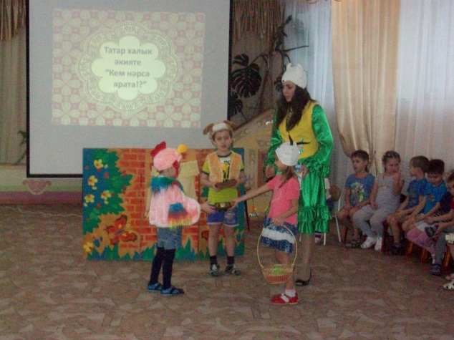
Продукты – знакомство с национальной кухней, разучивание пословиц («Ипи – зур байлык»), чтение, просмотр сказок («Кем нәрсә ярата!?») настольный театр, народная игра «Ак калач».

Slide 4
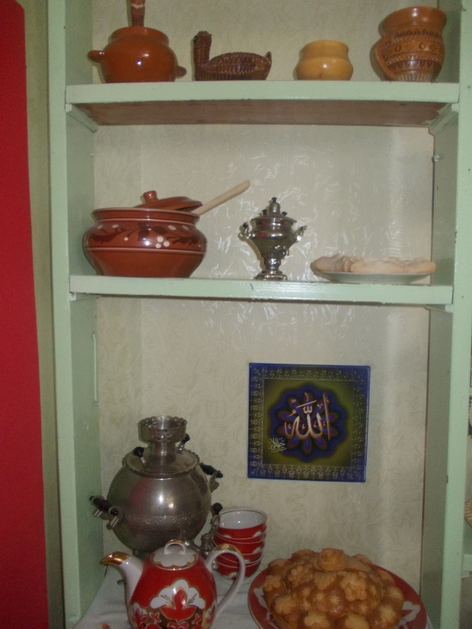
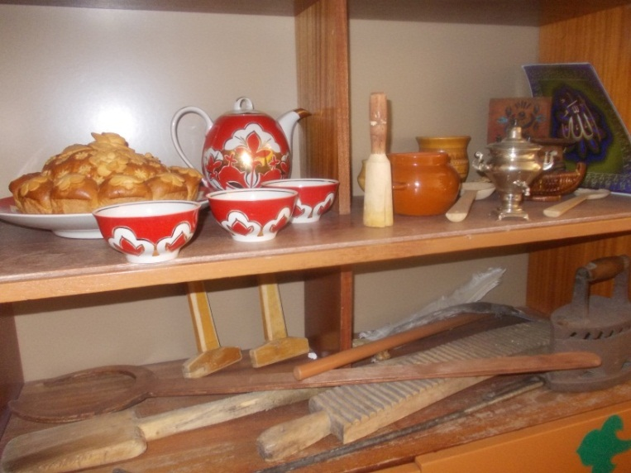
Посуда – знакомство с национальной посудой, с предметами народного быта, народные игры («Чүлмәк сатыш», «Кашык кабып йөгерү»)

Slide 5
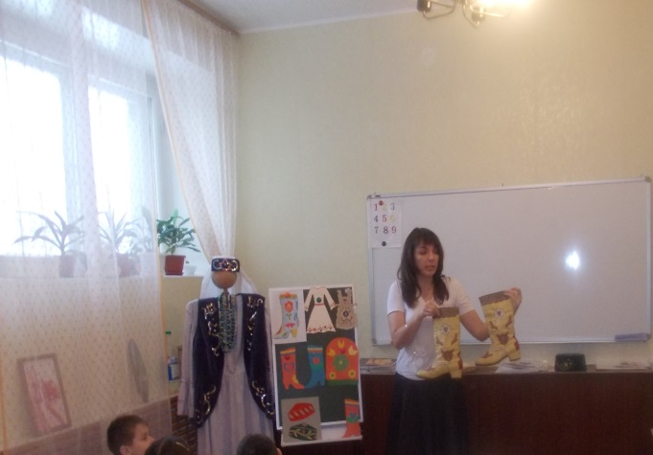
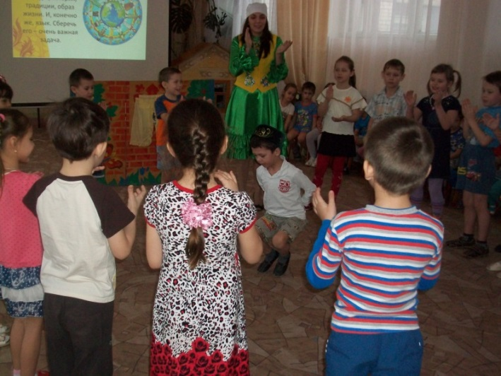
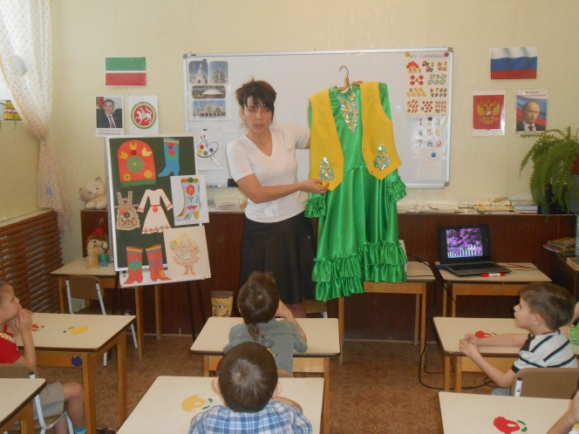
Одежда – подвижные игры «Түбәтәй», «Читекче», слушание сказки «Башмаки», народной песни «Ак калфак», знакомство с национальной одеждой

Slide 6
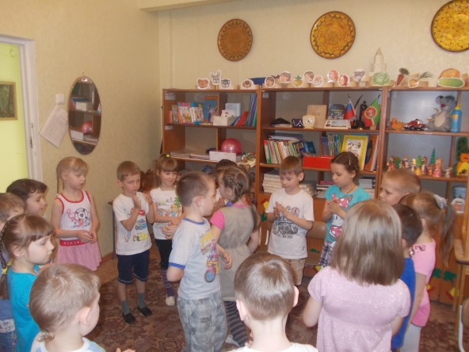
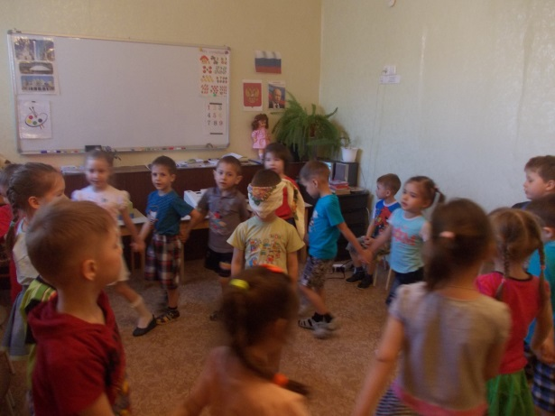
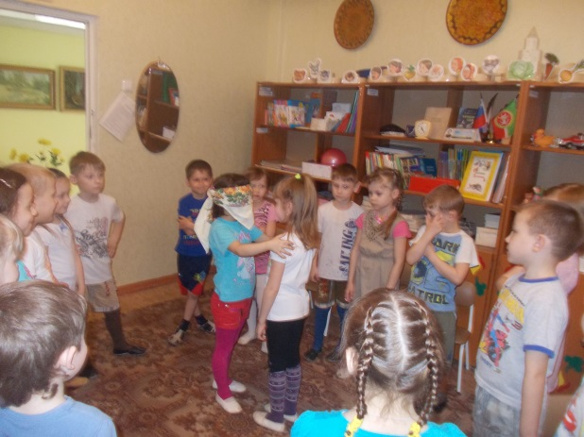
Игры - знакомство с татарскими народными играми «Түбәтәйле”, “Кәрия-Зәкәрия”, “Читәнме-бүзме” и др.

Slide 7
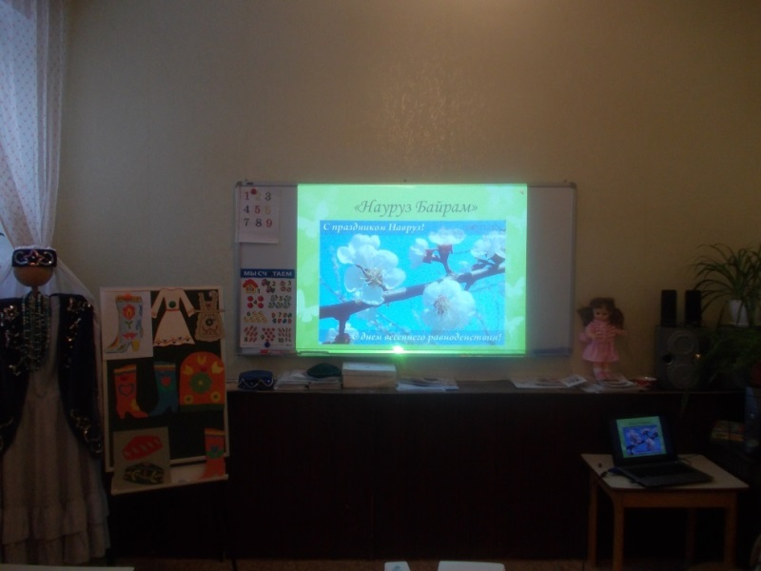
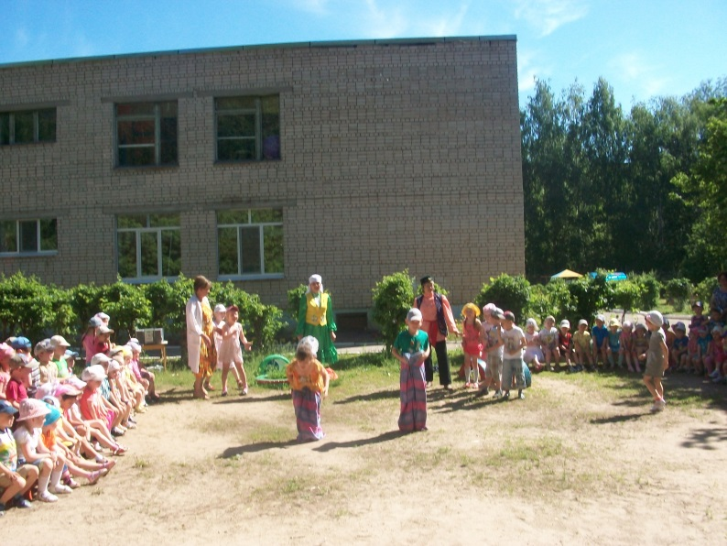
Народные праздники – знакомство с праздниками Сюмбеля, Нардуган, Науруз, Сабантуй, рассматривание иллюстраций, разучивание закличек, прибауток («Кояш чык», «Яңгыр яу»), просмотр презентаций, проведение праздника

Slide 8
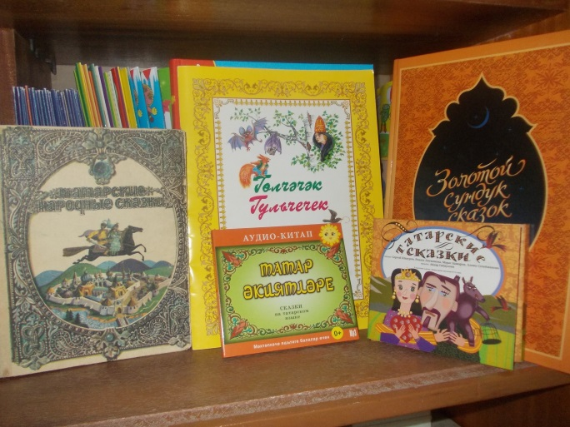
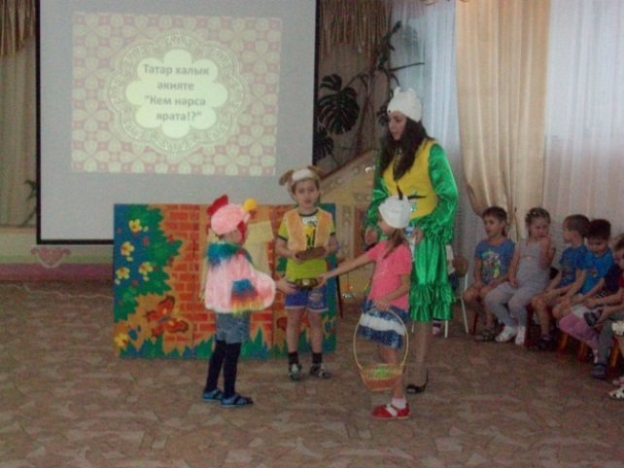
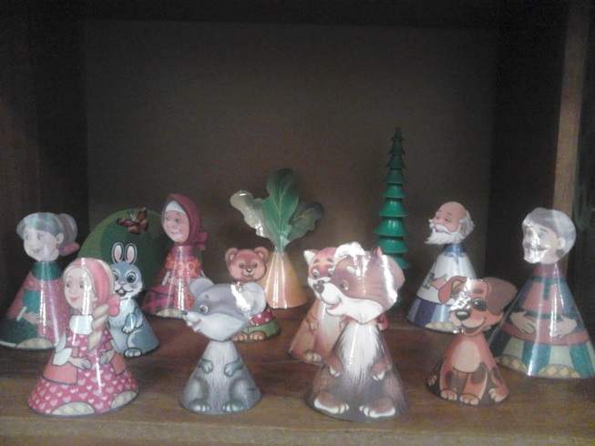
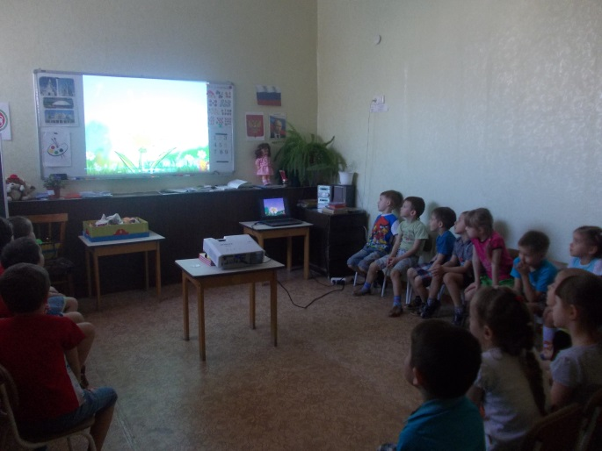
Сказки – чтение, слушание аудио сказок, просмотр татарских сказок, драматизация, кукольные и настольные театры.

Slide 9
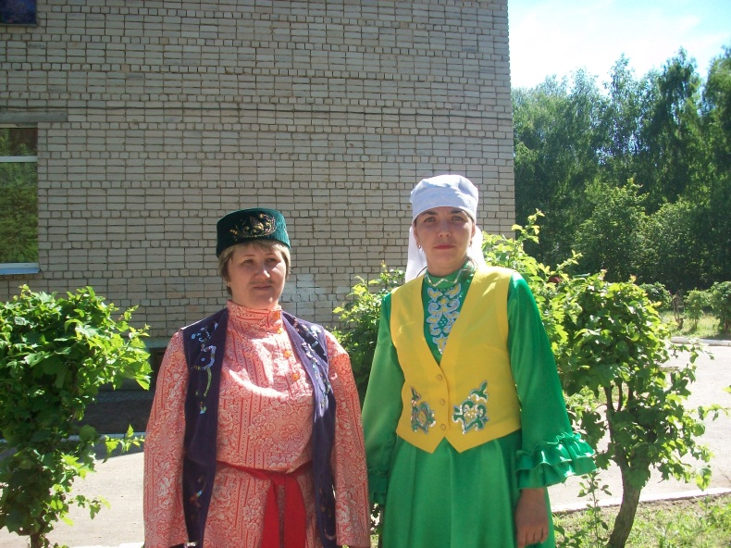
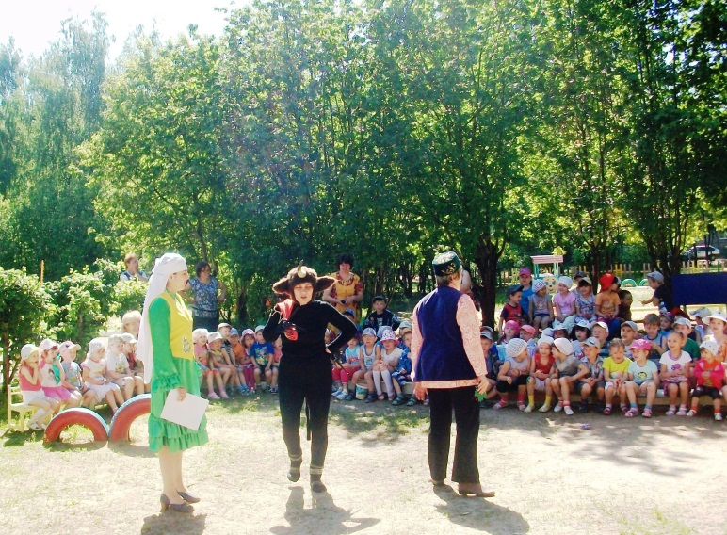
Презентационный этап – праздник «Наш веселый Сабантуй!»

Slide 10
Контрольный этап: подведение итогов Ожидаемые результаты проекта:
- обогащенные знания детей;
- создание системной работы на целый год;
- налаживание взаимоотношений с воспитателями, с родителями;
- распространение опыта работы (выступление на педсовете, на метод. объединении).

